Slide 1


BPMN 2.0
Par Arnaud Want
Notes:
1

Slide 2

Définition :
BPMN (Business Process Model and Notation) est une méthode de modélisation graphique de processus.
Le but principal de BPMN est de fournir une notation qui soit facilement compréhensible par tous les utilisateurs de l'entreprise, depuis les analystes métier qui créent les ébauches initiales des processus, jusqu'aux développeurs responsables de mettre en place la technologie.
2004 : Première version livrée par BPMI (Business Process Management Initiative)
2006 : OMG (Object Management Group) adopte la V1.0
2008 : OMG Livre la V1.1
2009 : OMG Livre la V1.2
2011 : OMG Live la V2.0 qui introduit des changements majeurs comme les diagrammes de conversation
2013 : ISO adopte la V2.02 comme norme internationale ISO/CEI 19510:2013 et OMG valide la V2.0.2 contenant quelques changements mineurs à propos des échanges de fichier XML
Source : Wikipédia
Notes:
2

Slide 3
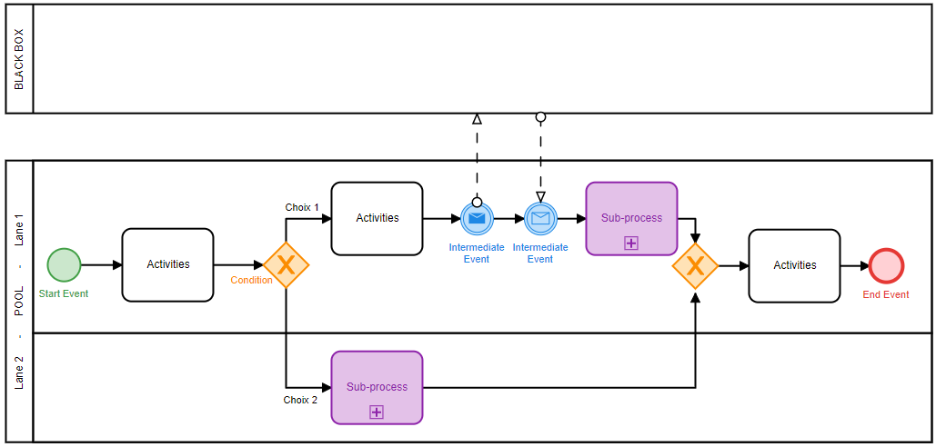
BPMN EN CLAIR !
Plus qu’un long discours, une petite image….
Notes:
3

Slide 4
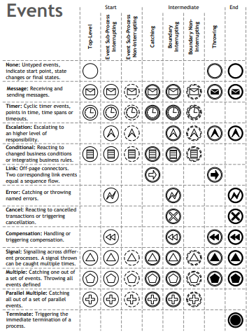
Les évènements
BPMN dispose de trois types d’évènements :
Les évènements de départ
Les évènements intermédiaires
Les évènements de fin
Les évènements servent à déclencher, influencer ou interrompre le processus.
Notes:
4

Slide 5
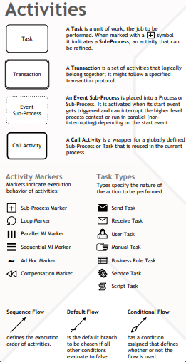
Les Activités
Les activités dans BPMN sont les actions de travail réalisées pendant le processus.
Les activités les plus courantes dans les modélisations sont les tâches, rectangles à bords fins et arrondis et les sous-processus.
Le sous-processus se démarque d’une tâche par un « + » encadré. Il est a développer le sous-processus afin de voir son contenu.
Concernant les tâches, il est possible de préciser l’origine (user, manual, business rules, …)
Notes:
5

Slide 6
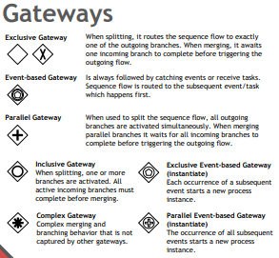
Les passerelles
Avec BPMN vous pouvez modéliser des conditions simples ou complexes en utilisant le losange sur sa pointe.
On appelle cela une passerelle.
Les passerelles vont donc servir à déterminer le chemin du flux selon des conditions prédéterminées par l’utilisateur.
Elle s’utilise pour diviser ou faire converger les flux.
Notes:
6

Slide 7
OK... Et pour les dev ?
Connaître BPMN pour un développeur est bénéfique à plus d’un titre.
En effet, les analystes utilisent de plus en plus BPMN pour expliquer les flux des différents processus. Il est donc important de comprendre les modèles qui vous seront remis.
Pour un freelance, c’est une carte en plus à ajouter dans vos cahiers des charges car il est facilement compréhensible et explicable au client. Une petite légende descriptive et quelques couleurs et cela sera plus clair pour tout le monde et évitera des discussions interminables.
Notes:
7

Slide 8
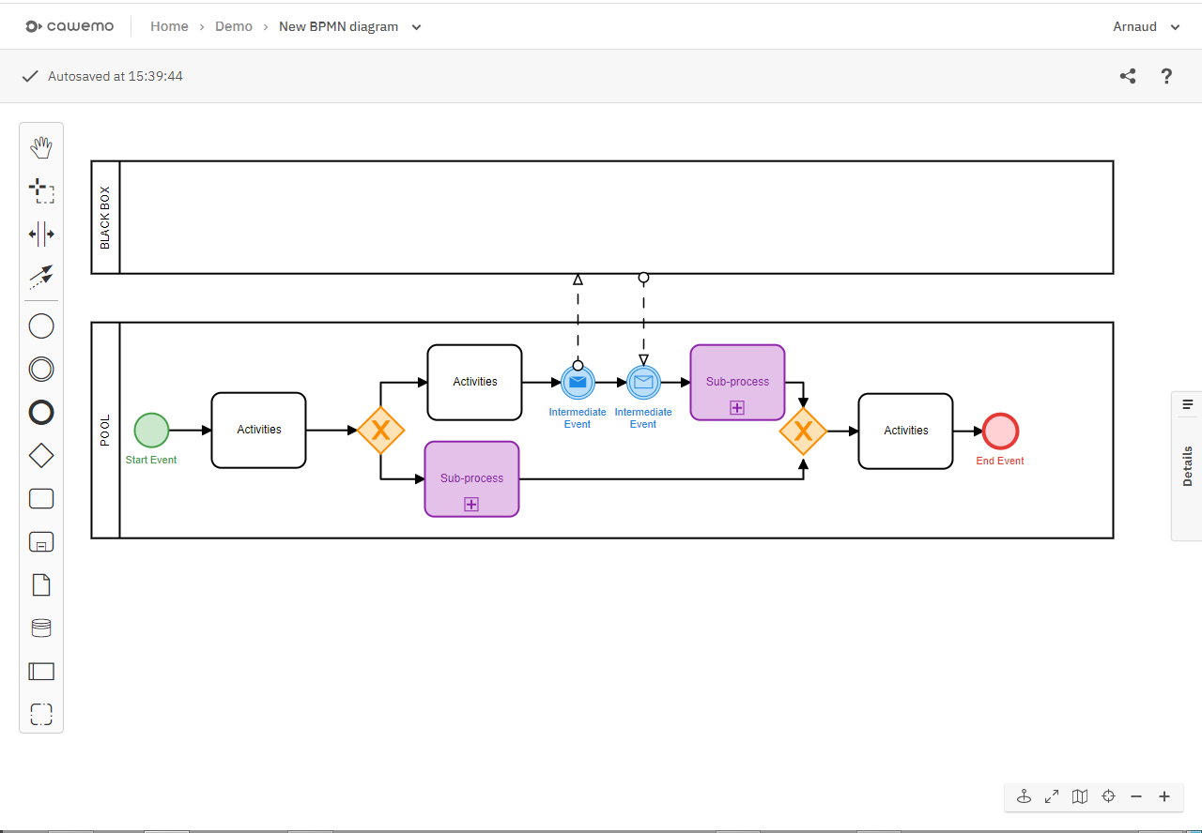
Outil(s)
Il existe une pléthore d’outils permettant de modéliser en BPMN.
Pour ma part, j’utilise « cawemo » en ligne. C’est outil est gratuit et simple à prendre en compte. Il peut aussi servir pour des projets collaboratifs. Vos projets peuvent être sauvé dans votre Google Drive.
Notes:
8

Slide 9
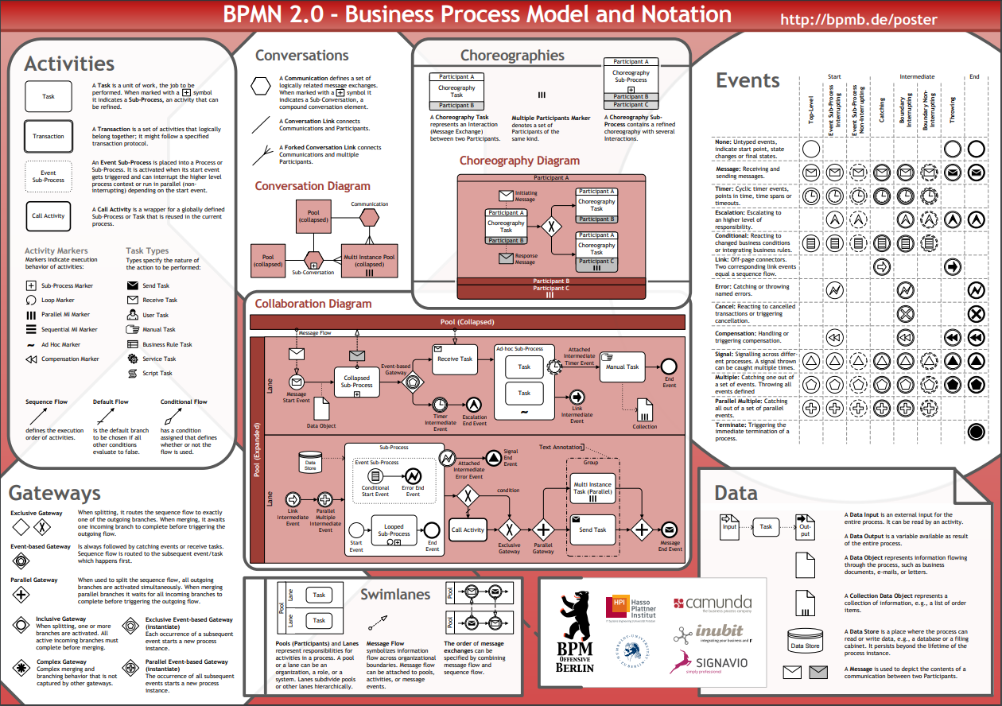
En savoir plus ?
Google, Youtube, …. Il existe une base de ressources très importante sur BPMN, n’hésitez pas à fouiller et à suivre les tutos, vidéos, cours, ….
Voici une vue d’ensemble des outils de modélisation de BPMN….. ENJOY !!!!
Notes:
9

Slide 10
Merci pour votre attention
Notes:
10

